Slide 1
AI Bootcamp 18기 Section1 Project
게임 데이터 분석
다음에 설계할 게임은?
장혜수

Slide 2
도입
1. 기획 배경
2. 데이터 설명
데이터 전처리
목차
데이터 분석
1. 지역에 따른 선호 게임 장르 차이
2. 연도별 게임 트렌드
3. 인기 게임 판단
정리 및 결론

Slide 3
Contents 01
도입

Slide 4








도입
데이터 전처리
데이터 분석
정리 및 결론
1.
기획 배경
게임 회사 데이터 팀
다음 분기에 어떤 게임을 설계해야 할까?

Slide 5
도입
데이터 전처리
데이터 분석
정리 및 결론
2.
데이터 설명
변수 구성
Name: 게임 이름
Platform: 지원 플랫폼
Year: 출시 연도
Genre: 게임 장르
Publisher: 배급 회사
NA_Sales: 북미 지역 출고량
EU_Sales : 유럽 지역 출고량
JP_Sales : 일본 지역 출고량
Other_Sales: 기타 지역 출고량
단위 – 100만(million)

Slide 6
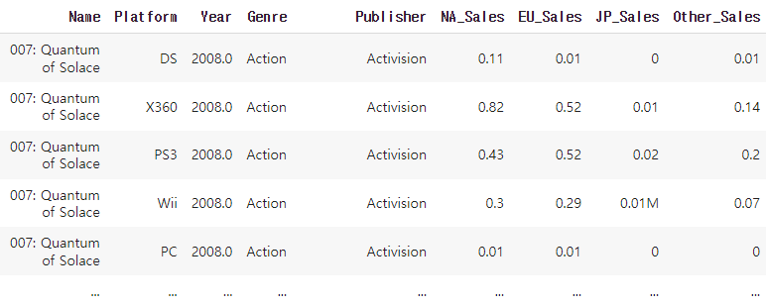
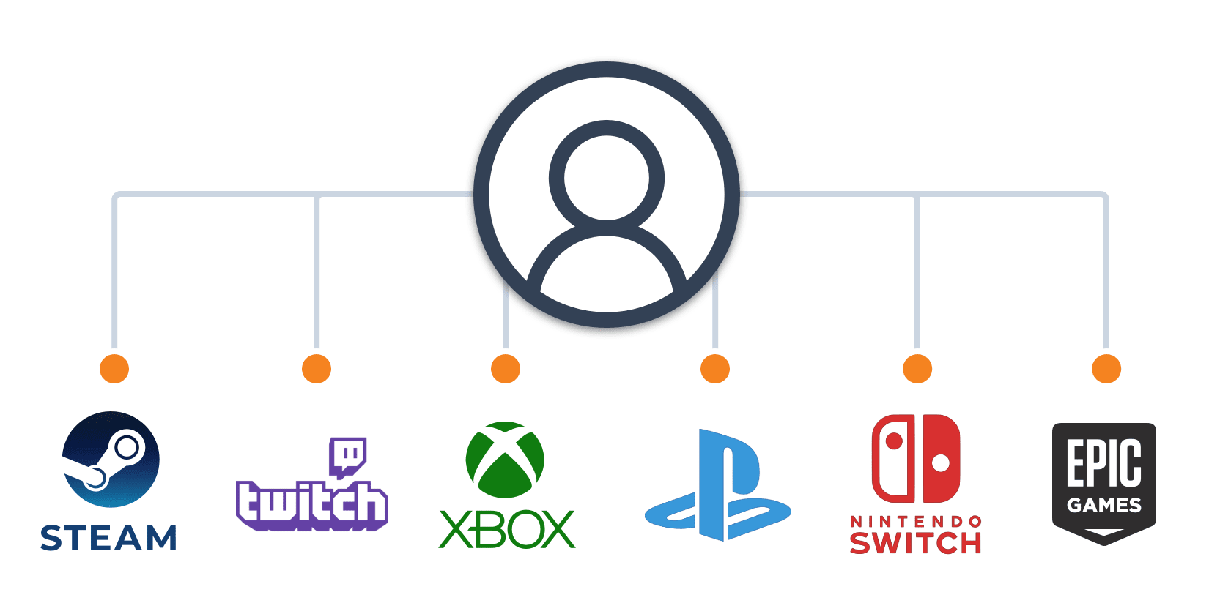
도입
데이터 전처리
데이터 분석
정리 및 결론
2.
데이터 설명
데이터 미리보기
9개의 열, 16598개의 행

Slide 7
Contents 02
데이터 전처리

Slide 8
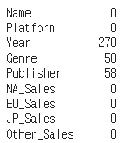
도입
데이터 전처리
데이터 분석
정리 및 결론
1.
결측치 처리
결측치 확인
결측치 대체

Slide 9
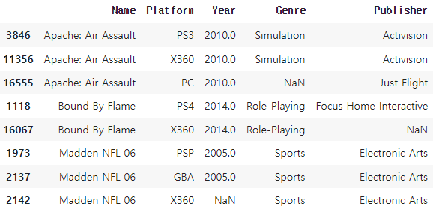
도입
데이터 전처리
데이터 분석
정리 및 결론
1.
결측치 처리
결측치 처리 방식

Slide 10


도입
데이터 전처리
데이터 분석
정리 및 결론
1.
결측치 처리
결측치 제거...?
출고량이 높은 게임을
결측치 있다고 제거해 버리긴
좀 그런데…

Slide 11
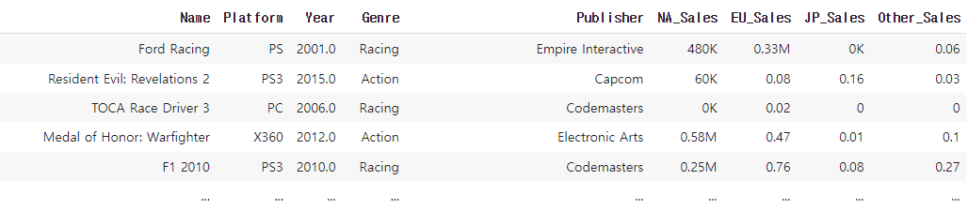
도입
데이터 전처리
데이터 분석
정리 및 결론
2.
Sales 열
Sales 열 확인

Slide 12
도입
데이터 전처리
데이터 분석
정리 및 결론
2.
Sales 열
Sales 열 정제
단위 – 100만(million)
480K
0.33M
0.48
0.33

Slide 13
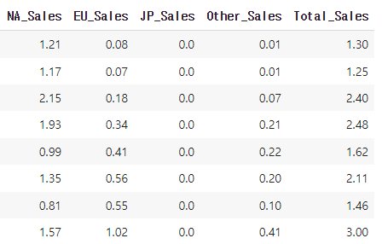
도입
데이터 전처리
데이터 분석
정리 및 결론
2.
Sales 열
Total_Sales 열 생성
+
+
+
=

Slide 14
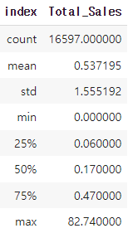

도입
데이터 전처리
데이터 분석
정리 및 결론
2.
Sales 열
Total_Sales 열 통계량
Total_Sales 1 이상
=> 대략 상위 10%

Slide 15
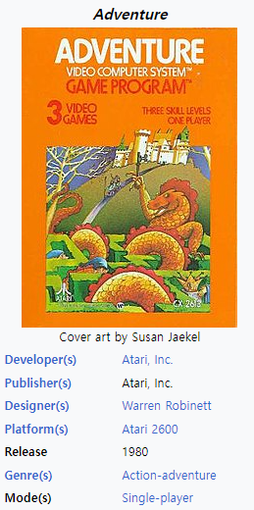

도입
데이터 전처리
데이터 분석
정리 및 결론
3.
결측치 처리2
결측치 처리 방식
>=1
연도 결측치 직접 입력

Slide 16
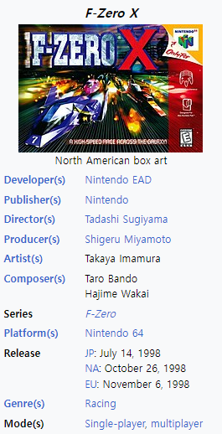
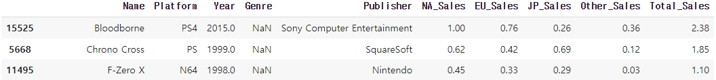
도입
데이터 전처리
데이터 분석
정리 및 결론
3.
결측치 처리2
결측치 처리 방식
>=1
장르 결측치 직접 입력

Slide 17

도입
데이터 전처리
데이터 분석
정리 및 결론
4.
중복 데이터 처리
중복된 데이터 합치기
+
+
+
+
+
||
||
||
||
||

Slide 18
도입
데이터 전처리
데이터 분석
정리 및 결론
5.
Company 열 생성
Platform 분류
Platform
DS, 3DS, Wii, …
PS, PS2, PSP, …
XB, X360, …
…
Company
Nintendo
Sony
Microsoft
…

Slide 19
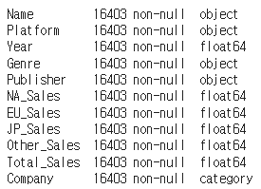
도입
데이터 전처리
데이터 분석
정리 및 결론
6.
결측치 처리3
결측치 삭제
11개의 열, 16403개의 데이터

Slide 20
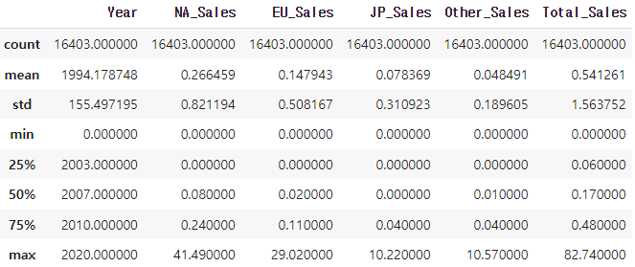
도입
데이터 전처리
데이터 분석
정리 및 결론
7.
이상치 처리
통계량 확인

Slide 21
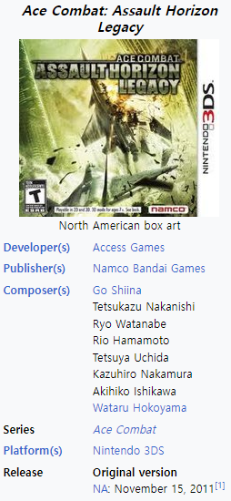
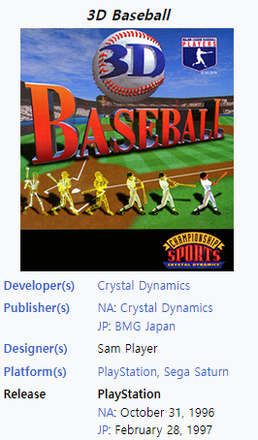
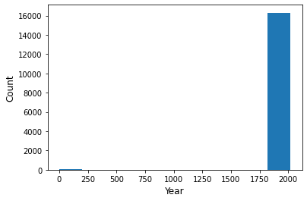
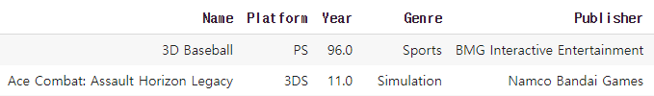
도입
데이터 전처리
데이터 분석
정리 및 결론
7.
이상치 처리
Year 정제
<=250

Slide 22
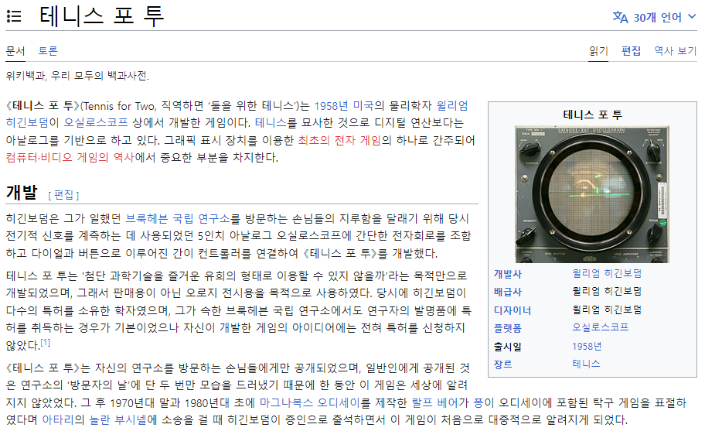
도입
데이터 전처리
데이터 분석
정리 및 결론
7.
이상치 처리
Year 정제

Slide 23
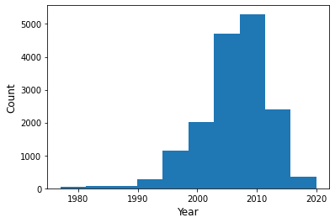
도입
데이터 전처리
데이터 분석
정리 및 결론
7.
이상치 처리
Year 정제
96
11
>= 58, +1900
1996
2011
< 58, +2000

Slide 24
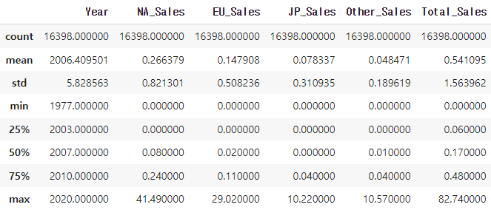
도입
데이터 전처리
데이터 분석
정리 및 결론
7.
이상치 처리
통계량 확인

Slide 25

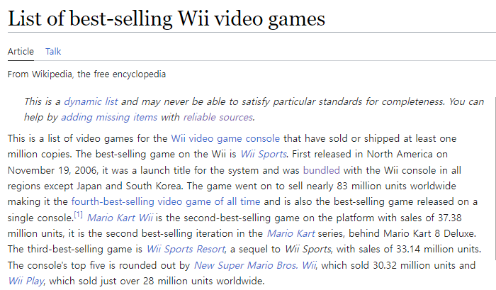
도입
데이터 전처리
데이터 분석
정리 및 결론
7.
이상치 처리
Sales 정제

Slide 26
Contents 03
데이터 분석

Slide 27
도입
데이터 전처리
데이터 분석
정리 및 결론
1.
지역에 따른 선호 게임 장르 차이
시각화
지역 구분 – 북미, 유럽, 일본, 기타
출고량↑ 구매 ↑ 선호도 ↑

Slide 28
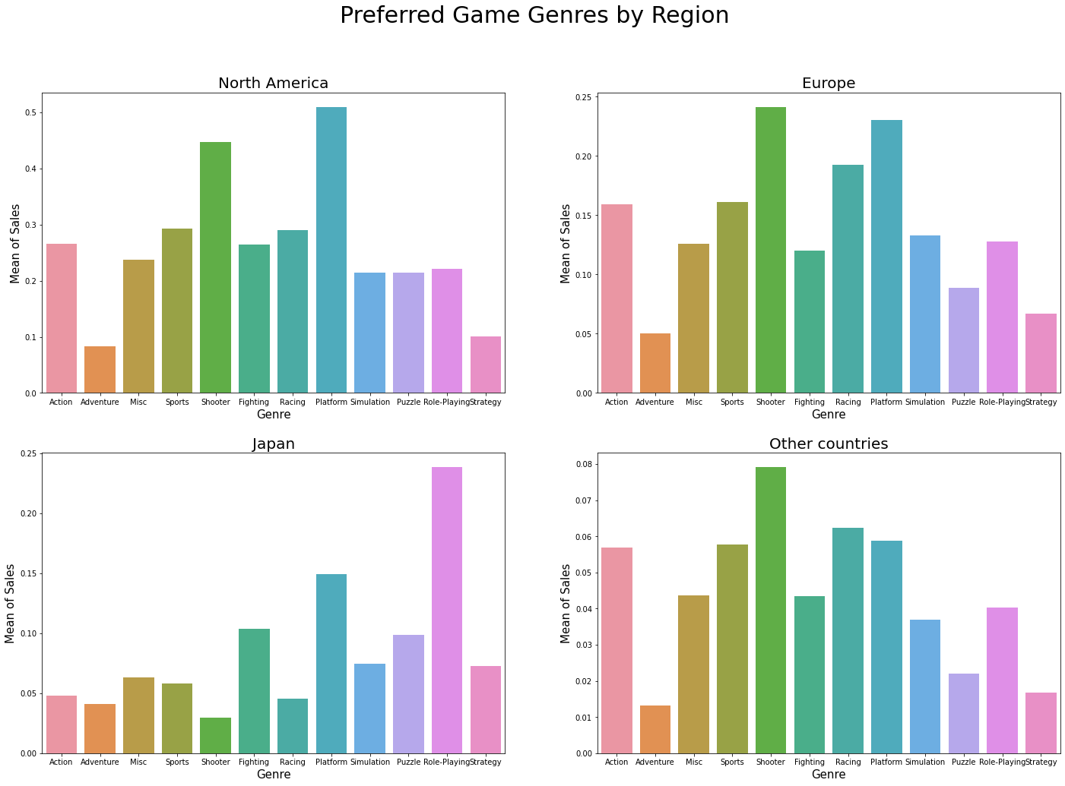
1
1
2
2
3
3
3
1
1
2
3
2
3

Slide 29
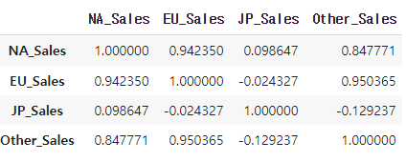
도입
데이터 전처리
데이터 분석
정리 및 결론
1.
지역에 따른 선호 게임 장르 차이
상관계수

Slide 30
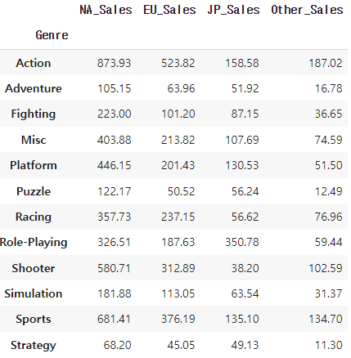
도입
데이터 전처리
데이터 분석
정리 및 결론
1.
지역에 따른 선호 게임 장르 차이
가설 검정

Slide 31
도입
데이터 전처리
데이터 분석
정리 및 결론
1.
지역에 따른 선호 게임 장르 차이
가설 검정
이원 카이제곱검정(독립성 검정, Two-way Chi-Squared Test)
(α = 0.05)
H0: 두 변수는 독립이다. 지역에 따른 선호 게임 장르의 차이는 없다.
H1: 두 변수는 독립이 아니다. 지역에 따른 선호 게임 장르의 차이가 있다.
Test Statistic: 695.82
p-value: 3.98e-125 < 0.05
p값이 유의 수준(0.05)보다 작으므로 귀무가설을 기각하고
지역에 따른 선호 게임 장르의 차이가 있다고 결론을 내릴 수 있다.

Slide 32
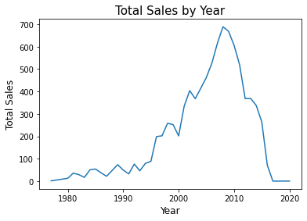
도입
데이터 전처리
데이터 분석
정리 및 결론
2.
연도별 게임 트렌드
총 출고량

Slide 33
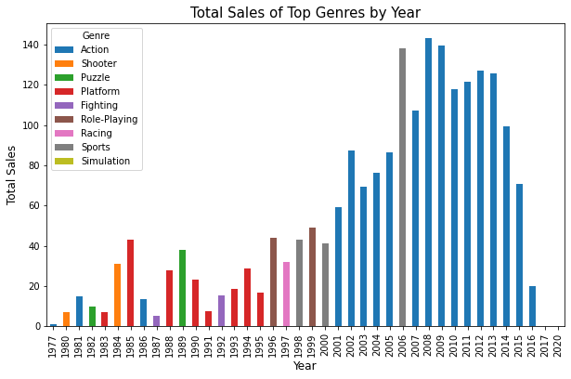
도입
데이터 전처리
데이터 분석
정리 및 결론
2.
연도별 게임 트렌드
총 출고량 Top1 장르

Slide 34
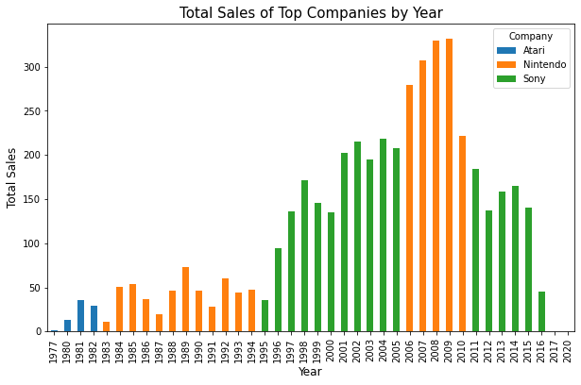
도입
데이터 전처리
데이터 분석
정리 및 결론
2.
연도별 게임 트렌드
총 출고량 Top1 회사

Slide 35
도입
데이터 전처리
데이터 분석
정리 및 결론
2.
연도별 게임 트렌드
총 출고량, 장르별, 회사별
연도별 게임 트렌드는 존재한다.
총 출고량 – 1990년대 초반~2000년대 후반: 증가, 그 이후로 감소
Top1 장르 - 2000년대 이후에는 액션 장르가 우세
Top1 회사 – 닌텐도와 소니 회사가 시장 점유율의 대부분 차지

Slide 36
도입
데이터 전처리
데이터 분석
정리 및 결론
3.
인기 게임 판단
판단기준
총 출고량 >= 1 (100만 이상)
군집화, 출고량이 가장 높은 군집

Slide 37
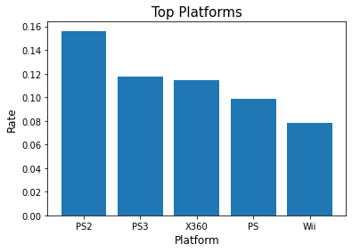
도입
데이터 전처리
데이터 분석
정리 및 결론
3.
인기 게임 판단 – 출고량 100만 기준
플랫폼 top5

Slide 38
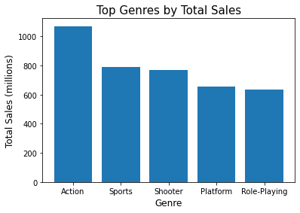
도입
데이터 전처리
데이터 분석
정리 및 결론
3.
인기 게임 판단 – 출고량 100만 기준
장르 top5

Slide 39
도입
데이터 전처리
데이터 분석
정리 및 결론
3.
인기 게임 판단 – 출고량 100만 기준
게임 top10

Slide 40
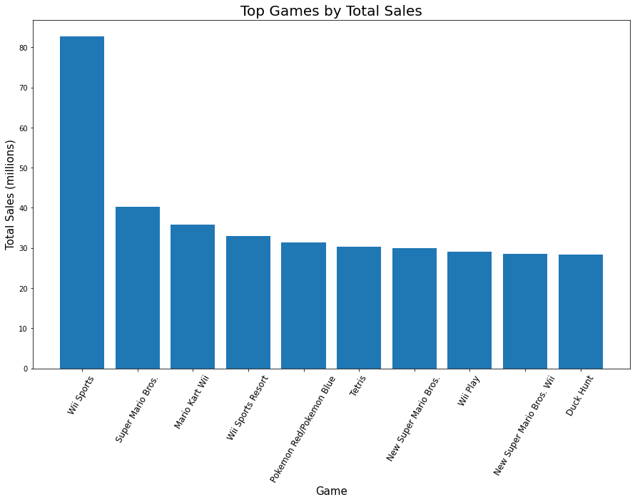

Slide 41
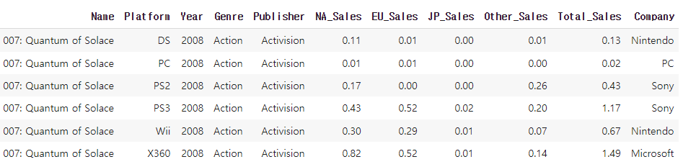

도입
데이터 전처리
데이터 분석
정리 및 결론
3.
인기 게임 판단 - Clustering
같은 게임 합쳐주기

Slide 42
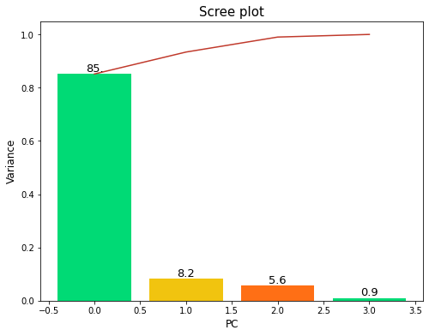
도입
데이터 전처리
데이터 분석
정리 및 결론
3.
인기 게임 판단 - Clustering
PCA

Slide 43
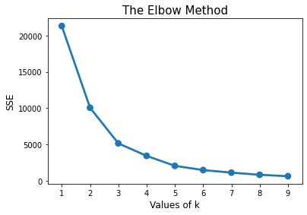
도입
데이터 전처리
데이터 분석
정리 및 결론
3.
인기 게임 판단 - Clustering
Elbow Method

Slide 44
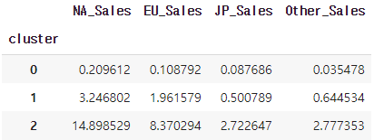
도입
데이터 전처리
데이터 분석
정리 및 결론
3.
인기 게임 판단 - Clustering
K-Means Clustering

Slide 45
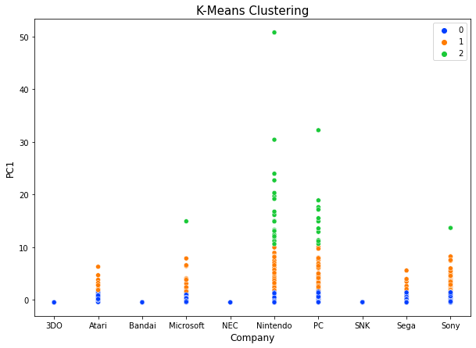
도입
데이터 전처리
데이터 분석
정리 및 결론
3.
인기 게임 판단 - Clustering
회사별 시각화

Slide 46
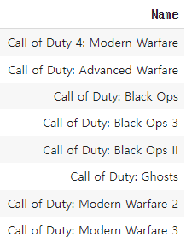


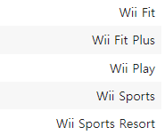
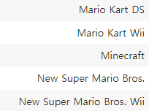
도입
데이터 전처리
데이터 분석
정리 및 결론
3.
인기 게임 판단 - Clustering
Cluster 2 특징

Slide 47
Contents 04
정리 및 결론

Slide 48
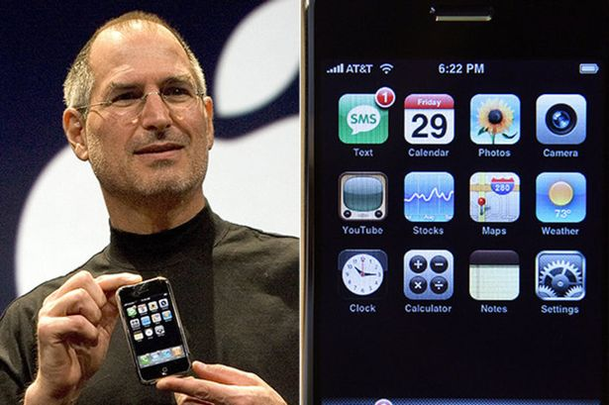
도입
데이터 전처리
데이터 분석
정리 및 결론
1.
Business Insight
연도별 총 매출 트렌드

Slide 49



도입
데이터 전처리
데이터 분석
정리 및 결론
1.
Business Insight
인기 있는 장르
1.
2.
3.

Slide 50


도입
데이터 전처리
데이터 분석
정리 및 결론
1.
Business Insight
시장 점유율 높은 회사

Slide 51



도입
데이터 전처리
데이터 분석
정리 및 결론
1.
Business Insight
출고량이 높은 게임
Cluster 2

Slide 52
도입
데이터 전처리
데이터 분석
정리 및 결론
2.
결론
새로운 액션, 스포츠, 슈팅 장르의 게임을 디자인하면 좋은 결과를 볼 수 있을 것 같습니다.
만약, 닌텐도 또는 소니처럼 규모가 큰 회사임을 가정한다면 시리즈물 게임의 보통 발매 주기인 1-2년 후를 다음 분기로 잡고 다음 시리즈의 게임을 디자인 하는 것도 좋은 선택이 될 수 있을 것 같습니다.

Slide 53
감사합니다

